Slide 1




第4章
函数设计与使用
第1章
计算机科学与技术系
上海师范大学信息与机电学院
Android操作系统概述
李鲁群 （教授）
success@shnu.edu.cn

Slide 2


简介：
本章介绍Python语言的函数设计与使用，内容主要涉及Python函数的定义与调用、函数参数传递、函数的参数类型、变量作用域以及lambda表达式。
（授课：2学时）
本章的学习目标：
函数的定义与调用
参数传递时的序列解包
变量作用域和lambda表达式

Slide 3

本章内容
授课内容：
函数定义与调用
函数参数
变量作用域
Lambda表达式
本章小结

Slide 4


4.1 函数定义与调用
函数定义：
语法：
函数定义的简单规则：
函数代码块以 def 关键词开头，后接函数标识符名称和圆括号()。
任何传入参数和自变量必须放在圆括号中间。圆括号之间可以用于定义参数。
函数的第一行语句可以选择性地使用文档字符串—用于存放函数说明。
函数内容以冒号起始，并且缩进。
return [表达式] 结束函数，选择性地返回一个值给调用方。不带表达式的return相当于返回 None。

Slide 5
4.1 函数定义与调用
函数调用：
函数定义好了之后，可以通过另一个函数调用执行，也可以直接从python提示符下执行，例如：
def total():
s = 0
for i in range(100):
s += i
return s
def showString(s):
print(s)
t = total()
print(t)
showString("hello world")
执行结果：
hello world
4950

Slide 6
4.2 函数参数
4.2.1 函数参数传递：
（1）传入参数是不可变类型的，例如str，tuple，int等：
从结果可以看到，a和b的值并没有像预期的那样进行交换。因为传入的参数是int类型，是不可变类型，传递的是数据的副本，进行数据交换的也是副本，所以源数据没有任何改变。
def swap(a, b):
t = a
a = b
b = t
m = 2
n = 3
swap(m, n)
print(m, n)
执行结果：
2 3

Slide 7
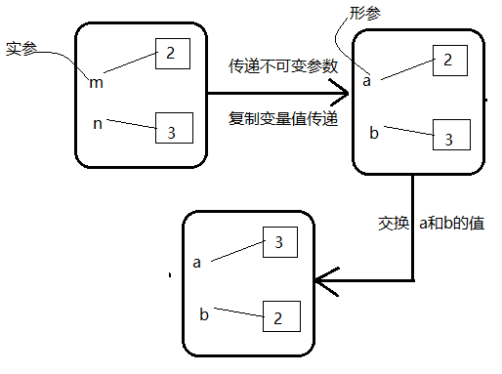
4.2 函数参数
4.2.1 函数参数传递（续）：
swap(a, b)整型数字交换图解：

Slide 8
4.2 函数参数
4.2.1 函数参数传递（续）：
（2）传入的参数是可变类型参数，例如dict,list等：
从结果可以看到，已经成功交换了两个变量的值。如果传入的是可变类型参数，那么实参复制给函数的是对象的引用，而没有复制这个对象的值。换句话说，并没有开辟新的内存空间。
def swap(pair):
t = pair[0]
pair[0] = pair[1]
pair[1] = t
p = [2, 3]
swap(p)
print(p[0], p[1])
执行结果：
3 2

Slide 9
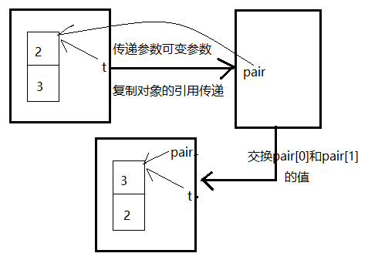
4.2 函数参数
4.2.1 函数参数传递（续）：
swap(pair)传入list图解：

Slide 10
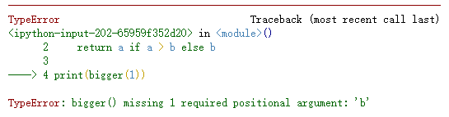
4.2 函数参数
4.2.2 函数参数：
必备参数：
函数定义的时候，形参并没有缺省值，因此如果在调用的时候没有给对应的实参，则会报错。
执行②报错：
def bigger(a, b):
return a if a > b else b
① bigger(2, 1) # 打印 2
② bigger(1) # 报错

Slide 11


4.2 函数参数
4.2.2 函数参数（续） ：
def bigger(a, b):
return a if a > b else b
① print(bigger(100, b=200)) # 打印200
② print(bigger(a=100, 200)) # 引起错误
③ print(bigger(200, a=100)) # 引起多值冲突错误
④ print(bigger(b=200, a=100)) # 打印200
关键字参数：
关键字参数和函数调用关系紧密，函数调用使用关键字参数来确定传入的参数值。
使用关键字参数允许函数调用时参数的顺序与申明时不一致，因为python解释器能够用参数匹配参数值。
②错误： ③错误：
②表明关键字参数必须要在位置参数之后。 ③表明位置参数和关键字参数赋值不能重合。

Slide 12

4.2 函数参数
4.2.2 函数参数（续） ：
缺省参数：
调用函数时，缺省参数的值如果没有传入，则被认为是默认值。
由于函数申明的时候，所有形参都有默认值。因此即使调用的时候不传入任何参数也不会出错。
如果实参指定了值，那么参数传递之后就会使用指定值，忽略对应的默认值。
def bigger(a=100, b=200):
return a if a > b else b
print(bigger()) # 打印200
print(bigger(999)) # 打印999
print(bigger(888, 999)) # 打印999

Slide 13

4.2 函数参数
4.2.2 函数参数（续） ：
不定长参数：
有时候我们需要一个函数可以处理比当初申明时更多的参数，这些参数叫做不定长参数。
申明语法：
不定参数的位置必须在普通参数后面。

Slide 14
4.2 函数参数
4.2.2 函数参数（续） ：
不定长参数（续）：
示例一：
不定参数形式为 *args 。
first和second是两个必备参数，之后参数可以不传入或者传入n个都可以。
函数的不定参数会使用元组收集传入的多个参数。
def find_min(first, second, *nums):
"""查找传入的所有数字中最小值""“
print(type(nums))
m = first if first < second else second
for n in nums:
if n < m:
m = n
return m
print(find_min(100, 300, 2, 3, 40, 50, 5, 1))
执行结果：
<class 'tuple'>
1

Slide 15
4.2 函数参数
4.2.2 函数参数（续） ：
不定长参数（续）：
示例二：
不定参数的形式为 **args 。
传入的不定参数都是关键字参数，每个参数的形式都是key=value。
函数的不定参数会使用字典收集传入的多个参数。
def find_min(first, second, **nums):
"""查找传入的所有数字中最小值"""
print(type(nums))
m = first if first < second else second
for k, n in nums.items():
if n < m:
m = n
return m
print(find_min(100, 300, a=2, b=3, c=40, d=50, e=5, f=1))
执行结果：
<class 'dict'>
1

Slide 16
4.2 函数参数
4.2.2 函数参数（续） ：
不定长参数（续）：
参数传递时序列解包
如果不定参数是 *args 这种形式。以示例一中的find_min(first, second, *nums)函数来说，可以这样调用：
如果不定参数是 **args这种形式。以实例二中find_min(first, second, **nums)函数来说，可以这样调用：
ns = (2, 3, 40, 50, 5, 1) # 可行
# ns = {2, 3, 40, 50, 5, 1} # 可行
# ns = [2, 3, 40, 50, 5, 1] # 可行
print(find_min(100, 300, *ns))
执行结果：
<class ‘tuple'>
1
ns = {"a": 2, "b": 3, "c": 40, "d": 50, "e": 5, "f": 1}
print(find_min(100, 300, **ns))
执行结果：
<class 'dict’>
1

Slide 17
4.3 变量作用域
变量作用域：
一个程序的所有变量并不是在任意位置都可以访问的，访问权限取决于这个变量赋值的代码位置。
变量的作用域决定了在哪一部分程序可以访问哪些特定的变量名称。两种最基本的变量作用域是：
全局变量
局部变量
定义在函数内部的变量拥有一个局部作用域，定义在函数外部的拥有全局作用域，如下：
outer = 999 # outer为全局变量
def func():
inner = outer # inner为局部变量

Slide 18
4.3 变量作用域
变量作用域（续） ：
局部变量只能申明函数内部访问访问，而全局变量可以在整个模块访问。示例如下：
outer = 999 # outer为全局变量
def func1():
inner = 888 # inner为局部变量
print("func1内部：局部变量%s" % inner) # 打印： func1内部：局部变量888
print("func1内部：全局变量%s" % outer) # 打印： func1内部：全局变量999
def func2():
# print("func2内部：局部变量%s" % inner) # 出错，无法访问
print("func2内部：全局变量%s" % outer) # 打印： func2内部：全局变量999
func1()
func2()
# print("函数外部：局部变量%s" % inner) # 出错，无法访问
print("函数外部：全局变量%s" % outer) # 打印： 函数外部：全局变量999

Slide 19
4.4 Lambda表达式
Lambda表达式：
除了def语句定义函数之外，python还提供了一种生成函数对象的表达式形式。
Lambda的一般形式是关键字lambda，之后是一个或多个参数（与一个def头部内用括号扩起来的参数列表及其相似），紧跟一个冒号，之后是一个表达式：

Slide 20
4.4 Lambda表达式
Lambda表达式（续） ：
Lambda返回的函数对象与有def创建并复制后的函数对象工作起来完全一样，例如：
但是lambda的一些特点使其在特定场合上很有用处：
Lambda是一个表达式，而不是一个语句。
Lambda的主体是一个单个的表达式。
def func():
print("hello world")
f1 = func
f2 = lambda : print("hello world")
print(type(f1), type(f2))
f1()
f2()
执行结果：
<class 'function'> <class 'function'>
hello world
hello world

Slide 21
4.4 Lambda表达式
Lambda表达式（续） ：
示例一：
示例二：
bigger = lambda a, b : a if a > b else b
print(bigger(4, 10))
执行结果：
10
funs = [lambda x: 1, lambda x: x , lambda x: x ** 2, lambda x: x ** 3, lambda x: x ** 4]
print(funs[0](2)) # 返回1
print(funs[1](2)) # 返回2
print(funs[2](2)) # 返回2的2次方
print(funs[3](2)) # 返回2的3次方
print(funs[4](2)) # 返回2的4次方
执行结果：
1 2 4 8 16

Slide 22
4.4 Lambda表达式
Lambda表达式（续） ：
示例三：
示例中，将函数放入字典中，最后按照指定的key取出函数，然后执行函数。
如果不使用lambda方式实现，则需要另外使用def定义三个函数。可以看出，这种情况使用lambda将会使得代码简洁许多，而且更方便。
key = 'got'
fun_dicts = {'already': (lambda: 2 + 2), 'got': (lambda: 2 * 4), 'one': (lambda: 2 ** 6)}
print(fun_dicts[key]())
执行结果：
8

Slide 23
4.4 Lambda表达式
Lambda表达式（续） ：
示例四：
def定义的函数中嵌套了一个lambda匿名函数。匿名函数内部可以访问外部函数变量x。
def定义的函数返回的是一个函数，因此调用action(100)返回的是一个函数，相当于是lambda y: 100+y 。
可以使用action(100)(100)一次性调用，也可以先执行①返回函数，然后执行②分步调用。
def action(x):
return (lambda y: x + y)
print(type(action(100)) , action(100)(200))
f = action(100) # ①
print(f(200)) # ②
执行结果：
<class 'function'> 300
300

Slide 24

4.5 本章小结：
本章介绍了这些内容：
函数定义与调用
函数参数
变量作用域
Lambda表达式

Slide 25



